Slide 1
마이크로 프로세서 및 실습
5조
기말 발표 | Joystick
2015174060 이기주
2016136136 최시연

Slide 2
1
ITEAD Joystick shield 구성 요소
2
목차
조이스틱 모듈의 사용 예제
3
코드 설명
4
코드 결과

Slide 3
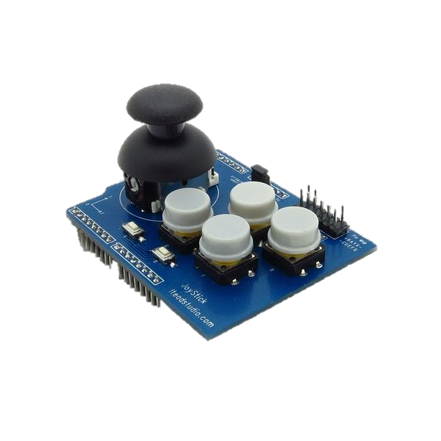
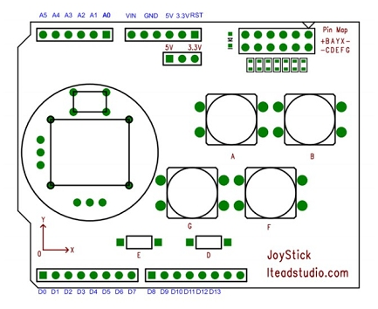
01
ITEAD Joystick shield 구성요소
ITEAD Joystick shield 구성 요소
7개의 버튼 (Digital pin)
2개의 스틱 위치를 입력할 장치 (Analog)
A0 Analog Joystick Y Output
A1 Analog Joystick X Output
D3 Digital Button E Output
D4 Digital Button D Output
D5 Digital Button C Output
D6 Digital Button B Output
D7 Digital Button A Output
D8 Digital Button F Output
D9 Digital Button G Output
01

Slide 4
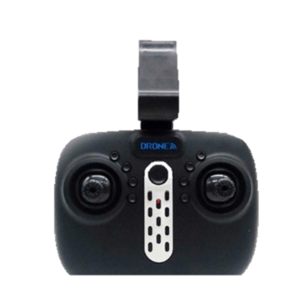
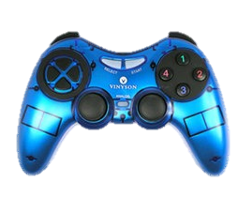
02
Joystick 사용 제품
게임 패드
드론 무선 조종기
02

Slide 5
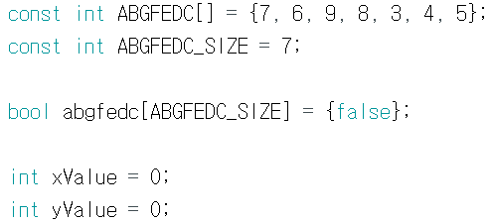
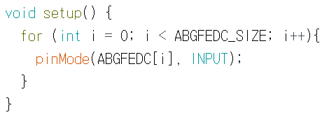
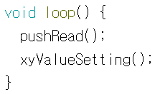
03
코드 설명
- 변수 선언
- setup 함수
각 버튼에 맞는 핀 번호 저장
사용할 버튼 개수
버튼이 눌려있는 지 확인하기 위한 변수
조이스틱의 X축 Y축 위치 값 변수
ABGFEDC 배열 내의 원소들을 핀 모드 한다.
- loop 함수
현재 버튼 상태가 눌려 있는지 확인하는 함수 호출
조이스틱 x축 y축 센서 값을 읽어오는 함수 호출
03

Slide 6
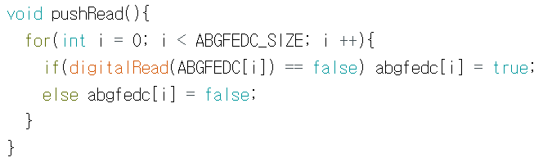
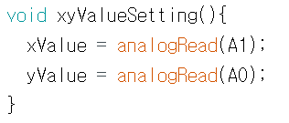
03
코드 설명
- 버튼 확인 함수
버튼을 눌렀을 경우 abgfedc[i]의 값을 on 시킴
따라서 abgfedc[i]값이 on 되어 있다면 버튼이 눌러 있는 것
- 조이스틱 x, y 값 가져오는 함수
X의 상태 값을 아날로그 값으로 읽어온다.
Y의 상태 값을 아날로그 값으로 읽어온다.
04

Slide 7
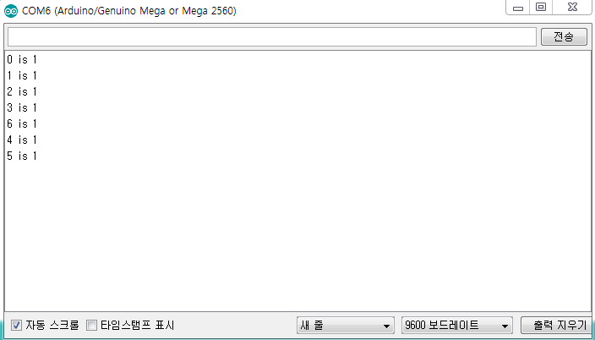
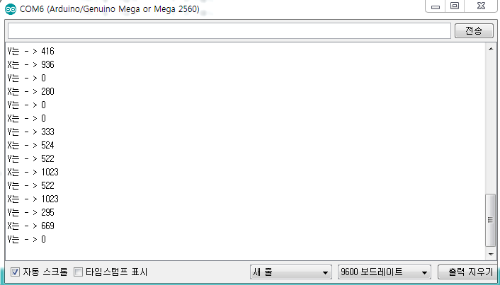
04
구현 결과
- 시리얼 모니터에 출력한 결과
05

Slide 8
THANK YOU!

